Slide 1
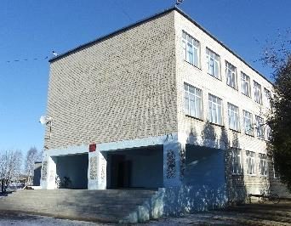
Проблема повышения качества образования:
от анализа результатов к принятию
управленческих решений
Директор:
Чекмарёва Ирина Анатольевна
Заместитель директора по УВР:
Тряпицына Светлана Владимировна
19.03.2020

Slide 2
Сравнительный анализ результатов ЕГЭ
Год | Количество сдававших | Успешно справились с ГИА (в%) | Средний балл по школе | Средний балл по области
Русский язык
2016 | 27 | 100 | 63,5 | 73,2
2017 | 27 | 100 | 70,9 | 71,3
2018 | 19 | 100 | 77,2 | 73,6
Математика базовая
2016 | 25 | 100 | 4,0 | 4,4
2017 | 26 | 100 | 4,4 | 4,4
2018 | 19 | 100 | 4,0 | 4,4
Математика профильная
2016 | 19 | 78,9 | 34,8 | 48,6
2017 | 15 | 96,3 | 43,0 | 46,2
2018 | 8 | 100 | 33,8 | 51,3

Slide 3
Паспорт программы
Наименование Программы | Программа по повышению качества результатов государственной итоговой аттестации по русскому языку и математике
Основание разработки – актуальность для школы | На протяжении последних трех лет результаты ГИА по математике характеризуются низким уровнем и не отвечают запросам участников образовательного процесса. При подготовке к ОГЭ и ЕГЭ педагогами школы используются не все ресурсы, способствующие повышению как образовательных результатов в целом, так и результатов ГИА в частности.
Цели и задачи | Цель: создание в школе условий для обеспечения более высоких результатов ГИА по русскому языку и математике. Задачи: Провести анализ внутренних факторов, влияющих на эффективность процесса подготовки учащихся к ГИА, результативность сдачи ОГЭ и ЕГЭ по математике и русскому языку. Разработать и внедрить ВСОКО с целью обеспечения на единой концептуально-методологической основе оценку образовательных достижений обучающихся, эффективность деятельности ОУ, качества образовательных программ. Разработать план повышения качества результатов ГИА по русскому языку и математике. Создать единую информационную базу для подготовки к ГИА и др.

Slide 4
Паспорт программы
Ожидаемые конечные результаты реализации | - Улучшение качества нормативно-правовой базы школы, регламентирующей образовательный процесс школы. - Построение и апробация модели управления качеством образования в школе на основе образовательного мониторинга. - Повышение среднего балла ЕГЭ по математике профильной на 5-10%. - Достижение среднего балла ЕГЭ по русскому языку не ниже среднего по Ярославской области. - Сохранение среднего балла ОГЭ по математике и русскому языку. - Отсутствие обучающихся 9,11 классов, не получивших аттестат об образовании. - Сохранение численности обучающихся 9-ых классов, пожелавших продолжить обучение в школе, на уровне, не ниже показателя 2018 года. - Увеличение доли обучающихся, поступающих в ВУЗы, на 3-5% и др.

Slide 5
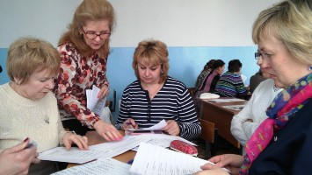
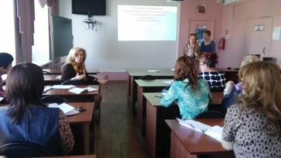
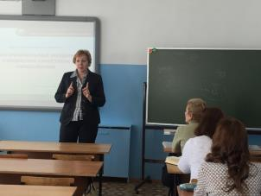
КПК «Управление образовательным процессом по результатам ГИА»
Практическое занятие проводит О.В.Пополитова
КПК «Управление качеством образования в условиях реализации ФГОС ОО»
Стажировка в лицее №2 г.Рыбинска
Лекцию читает
Г.А.Уланова

Slide 6
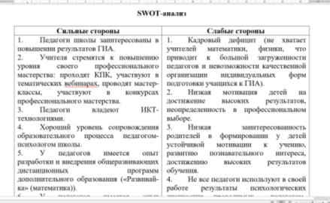
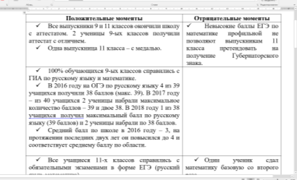
SWOT-анализ
Карта приоритетов
Положительные и отрицательные моменты в подготовке к ГИА
Детализированный план реализации
по каждому из приоритетов

Slide 7
Приоритетные направления
1. Переход от ВШК к ВСОКО.
2. Повышение уровня компетентности учителей.
3. Повышение мотивации учеников при решении наиболее трудных для них заданий ОГЭ и ЕГЭ.
4. Создание информационной базы для подготовки к ГИА.

Slide 8
Приоритетные направления
1. Переход от ВШК к ВСОКО.
2. Повышение уровня компетентности учителей.
3. Повышение мотивации учеников при решении наиболее трудных для них заданий ОГЭ и ЕГЭ.
4. Создание информационной базы для подготовки к ГИА.

Slide 9
МОНИТОРИНГ
Внутренняя система оценки качества образования
Внешняя система оценки качества образования
объекты
субъекты
экспертиза
Администрация
Департамент образования ЯО
Образовательный результат
Личностные, метапредметные, предметные результаты
ПС
ЦО и ККО
МС
Образовательный процесс
МО
Управление образования
Содержание программ, технологии
ППС
Образовательные условия
Попечительский совет
Организационные, финансовые, кадровые, материально-технические, методические , психолого-педагогические и др. условия
Обучающиеся
Родители
Управленческие решения

Slide 10
Приоритетные направления
1. Переход от ВШК к ВСОКО.
2. Повышение уровня компетентности учителей.
3. Повышение мотивации учеников при решении наиболее трудных для них заданий ОГЭ и ЕГЭ.
4. Создание информационной базы для подготовки к ГИА.

Slide 11
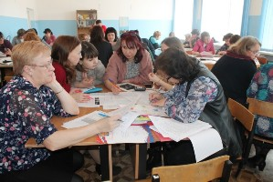
Совещание по итогам дня единого текста
Анализ проходил по следующим направлениям:
анализ используемых в параллели приемов, методов работы с текстом с точки зрения планируемого результата (поиск и понимание прочитанного, преобразование и интерпретация информации, оценка информации);
анализ содержания, критериев оценки, результатов итоговой работы.
В ходе обсуждения были выработаны более четкие критерии оценки работ и рекомендации к их содержанию.
Совещание прошло оживленно, по-деловому и завершилось весьма позитивно. Организаторы мероприятия предложили педагогам сформулировать дальнейшие перспективы своей деятельности в рамках развития навыков смыслового чтения. Для этого был использован метод ассоциаций.
«Долой из головы мусор!
Откроем дверь новым идеям и
перевернем еще одну страничку в нашем
педагогическом творчестве!»
«В ходе погружения мы приоткрыли дверь в новую форму работы, что позволило нашему мозгу наполнить информацией еще один лист нашего педагогического опыта и отмести ненужные сомнения!»

Slide 12
Не только учим, но и учимся…
Педагогов школы с интернет-ресурсом «Национальный корпус русского языка» знакомит Юлия Андреевна Лешенкова, молодой специалист.
Изучив возможности нового ресурса, педагоги убедились в его «полезности» в организации работы с учащимися как на уроках, так и при подготовке к экзаменам и предметным олимпиадам, а также в проектной деятельности.

Slide 13
Приоритетные направления
1. Переход от ВШК к ВСОКО.
2. Повышение уровня компетентности учителей.
3. Повышение мотивации учеников при решении наиболее трудных для них заданий ОГЭ и ЕГЭ.
4. Создание информационной базы для подготовки к ГИА.

Slide 14
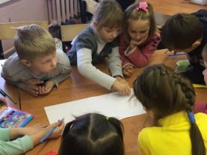
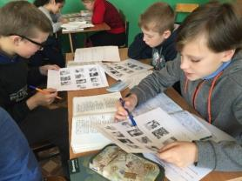
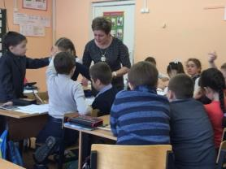
Марина Битянова: «Мотивация у школьников проявляется в таких качествах, как самостоятельность, активность и инициативность, творчество и работоспособность, способность преодолевать препятствия и рутину»¹.

Slide 15
Результаты анкетирования
«Изучение отношения учащихся к учебе и учебным предметам»
Октябрь 2019год
Участники: учащиеся 9-х классов, 45 человек.
Назови из всех изучаемых в школе предметов твои самые:
 | рус яз | физ-ра | биол | литер | географ | хим | общест | англ яз | инфор | истор | алгеб. | физик | геомет. | обж | техн
любимые | 25чел55,6% | 20чел44,4% | 20чел44,4% | 19чел42,2% | 19чел42,2% | 15чел33,3% | 15чел33,3% | 13чел28,8% | 9чел-20% | 8чел-17,7% | 7чел-15,5% | 6чел.-13,3% | 6чел.-13,3% | 6чел.-13,3% | 1чел-2,2%
Назови из всех изучаемых в школе предметов твои самые:
 | физика | геометрия | Немец.яз | история | химия | алгебра | рус. яз. | физ-ра | биология | обществознание | ОБЖ | информатика | англ. яз | литература | география
нелюбимые | 34чел75,5% | 25чел55,5% | 22чел48,8% | 18чел40% | 16чел35,5% | 13чел28,8% | 7чел-15,5% | 7чел-15,5% | 7чел-15,5% | 6чел-13,3% | 6чел-13,3% | 4чел-8,8% | 4чел-8,8% | 3чел.-6,7% | 1чел-2,2%

Slide 16
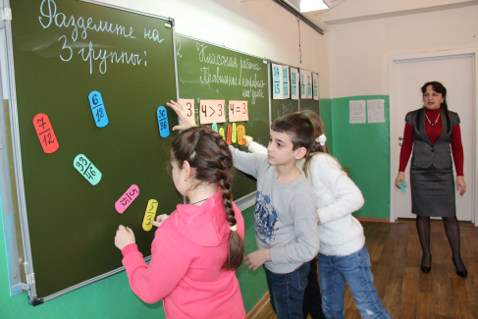
В 2018-2019 учебном году впервые введено стратовое обучение
Цель: повышение качества общего образования, решение вопросов дифференциации обучения, обеспечение возможности индивидуализации образовательных траекторий обучающихся.
Стратовая дифференциация введена для учащихся 5-х классов по математике (трехуровневая дифференциация),
а также обучающихся 10-х классов по биологии, химии и обществознанию (двухуровневая дифференциация).

Slide 17
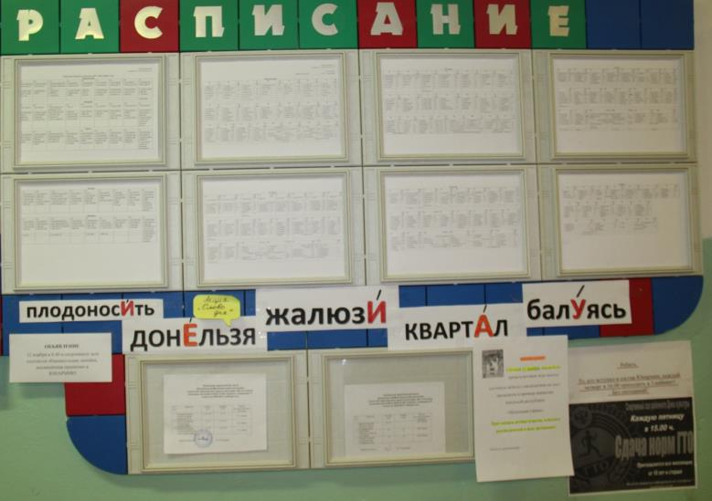
Акция «Слово дня»

Slide 18
Управленческие решения по повышению результатов ГИА
Курсы по выбору по русскому языку и математике в объеме 1 часа по каждому предмету.
Увеличение на 1 час изучения русского языка в 10-ых классах.
Курсы по выбору в 10 классе по русскому языку и математике.
Элективные предметы по русскому языку и математике в 11 классе.
Индивидуализация процесса подготовки к ГИА.
Использование различных форм подготовки к ГИА: дополнительные консультации, в том числе с использованием дистанционной формы посредством электронной почты, социальных сетей, персональных сайтов.
Проведение занятий классами, малыми группами сменного состава.
Включение в систему контроля КО тренировочных (пробных) ОГЭ и ЕГЭ.
Включение в рабочие программы по русскому языку в 11 классе диагностических работ в формате ЕГЭ.
Посещение уроков, КПВ и ЭП членами администрации, педагогом-психологом и др.
Проведение тренингов по снижению уровня тревожности и др. педагогом-психологом.

Slide 19
Школа – базовая площадка Государственного автономного учреждения дополнительного профессионального образования Ярославской области
«Институт развития образования»
Тема: «Развитие навыков смыслового чтения как необходимое условие обеспечения достижения планируемых результатов»
Сопровождающее структурное подразделение ИРО:
кафедра естественно-математических дисциплин

Slide 20
Диагностика уровня информационной грамотности
(5 класс, 2018-2019 учебный год)

Slide 21
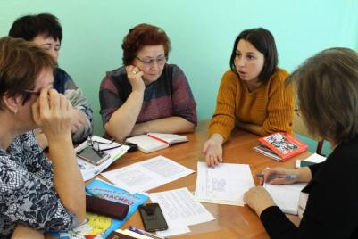
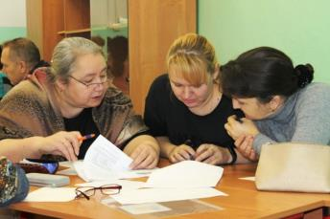
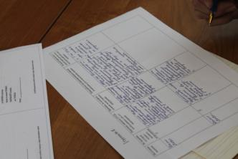
Методический семинар
«Понимание смысла заданий – ключ к их успешному выполнению»
Цель: определение причин затруднений детей при понимании смысла заданий и поиск методов и приемов, призванных устранить выявленные затруднения.
Исходный материал для анализа:
задания ВПР, ОГЭ и ЕГЭ.
29.10.2019г.

Slide 22
Тема: «Сложноподчиненные предложения». 9 класс
Задание 1
Укажите сложноподчиненные предложения (знаки препинания не расставлены).
Очень выдалась теплая и ребята весь день проводили на улице.
Листья с деревьев опали еще в сентябре потому что весь месяц была ветреная погода.
Дороги размыло так как дождь не прекращался целую неделю.
Ветер срывал с деревьев листья и кружил их в воздухе.
Холодный ветер напомнил мне что лето уже прошло.
Задание 2
Укажите сложноподчиненное предложение (знаки препинания не расставлены).
Когда стих ветер море успокоилось.
Волны пытались догнать друг друга но усилия их были напрасны.
Море бушевало и долго не успокаивалось.
Небо потемнело и послышались удары грома.
Тучи закрыли все небо но дождь не торопился орошать сухую землю.
Задание: сравните два задания, определите общее и отличие в их формулировках.
Крестова Ольга Анатольевна

Slide 23
л…гичный, забл…стеть, притв…риться
ст…реотип, вым…кнуть, г…рделивый
отб…рает, к..снулся, сж…гание
ср…внять (счет), укр…щать (хищника), г…рмония
разд…рать, возл…жение, зан…мательный
1. Спишите слова, вставив пропущенные буквы.
2. Сформулируйте задание в формате ЕГЭ к данному языковому материалу.
3. Какие ошибки могут быть допущены при выполнении задания такого формата?
Крестова Ольга Анатольевна

Slide 24
Лист самоконтроля понимания смысла задания упражнения №240
(учебник: Русский язык. 5 класс. Ч.1/Л.М.Рыбченкова)
Внимательно прочитай задания к тексту.
К каждой единице задания, указанной в графе 1, подбери из задания к упражнению глагол(ы), обозначающий(ие) действия, которые необходимо выполнить с этой единицей.
В графе 3 укажи условия выполнения задания.
Выполненные задания отметь знаком + в 4 графе.
Единицы задания | Глаголы, обозначающие действия, которые необходимо выполнить с этой единицей | Условия выполнения (устно и/или письменно; полностью/частично) | Отметка о выполнении задания
Текст
Ключевые слова
Абзац
Буквы
Орфограммы
Слова: шить, зашивать, вышивать, каллиграфия
Выражение браться за работу
Чекмарёва Ирина Анатольевна

Slide 25
Прочитайте и озаглавьте текст.
Выполните задания по выбору.
А | Б
1. Найдите ключевые слова в каждом абзаце и запишите их.
2. Перепишите 1-й абзац, вставляя пропущенные буквы. Обозначьте орфограммы. | 2. Перепишите 1-й абзац. Выпишите слова с пропущенными буквами из 1-ого абзаца и обозначьте в них орфограммы.
3. Объясните лексическое значение слов шить, зашивать, вышивать, каллиграфия.
4. Объясните, что значит выражение браться за работу.
Чекмарёва Ирина Анатольевна

Slide 26
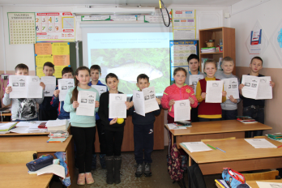
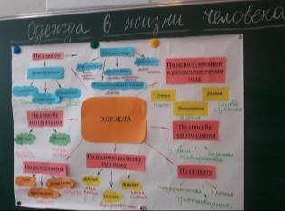
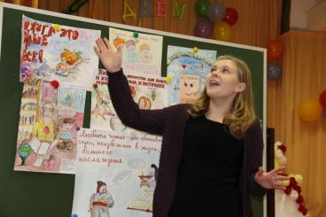
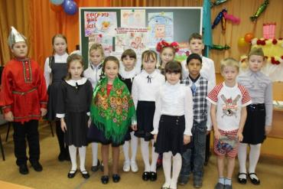
Формирование читательской грамотности
День единого текста, приуроченный к Дню российской науки.
В разработке и проведении уроков приняли участие
более половины педагогов школы.
Конкурс чтецов поэтов Брейтовского края
в рамках общешкольного проекта «Время читать!»

Slide 27
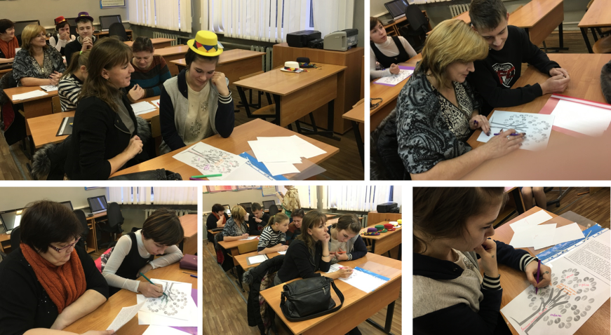
Внеклассное мероприятие «Читаем вместе»
Дети и родители, используя прием технологии РКМЧП, анализируют рассказ М.Зощенко «Людочка». Мероприятие проводит учитель русского языка и литературы Ольга Анатольевна Крестова

Slide 28
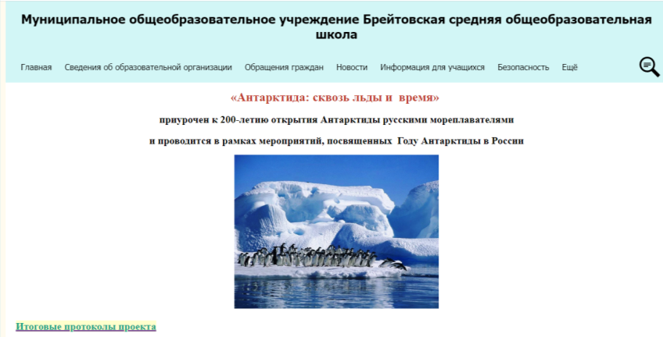
Формирование метапредметных результатов
https://breytovo-school.edu.yar.ru/informatsionno_metodicheskiy_tsentr/munitsipalniy_proekt_antark_51/munitsipalniy_proekt_antark_51.html

Slide 29
Сравнительный анализ результатов ЕГЭ
Год | Количество сдававших | Успешно справились с ГИА (в%) | Средний балл по школе | Средний балл по области
Русский язык
2016 | 27 | 100 | 63,5 | 73,2
2017 | 27 | 100 | 70,9 | 71,3
2018 | 19 | 100 | 77,2 | 73,6
2019 | 25 | 100 | 70,2 | 73,9
Математика базовая
2016 | 25 | 100 | 4,0 | 4,4
2017 | 26 | 100 | 4,4 | 4,4
2018 | 19 | 100 | 4,0 | 4,4
2019 | 11 | 100 | 3,8 | 4,4
Математика профильная
2016 | 19 | 78,9 | 34,8 | 48,6
2017 | 15 | 96,3 | 43,0 | 46,2
2018 | 8 | 100 | 33,8 | 51,3
2019 | 14 | 100 | 59,5 | 60,8

Slide 31
Приглашаем к сотрудничеству
МОУ Брейтовская СОШ
Ярославская область, с.Брейтово, ул.Республиканская, д.54
Тел(факс): 8(48545)21286
breytovoschool@mail.ru
Официальный сайт школы: https://breytovo-school.edu.yar.ru/

